Slide 1
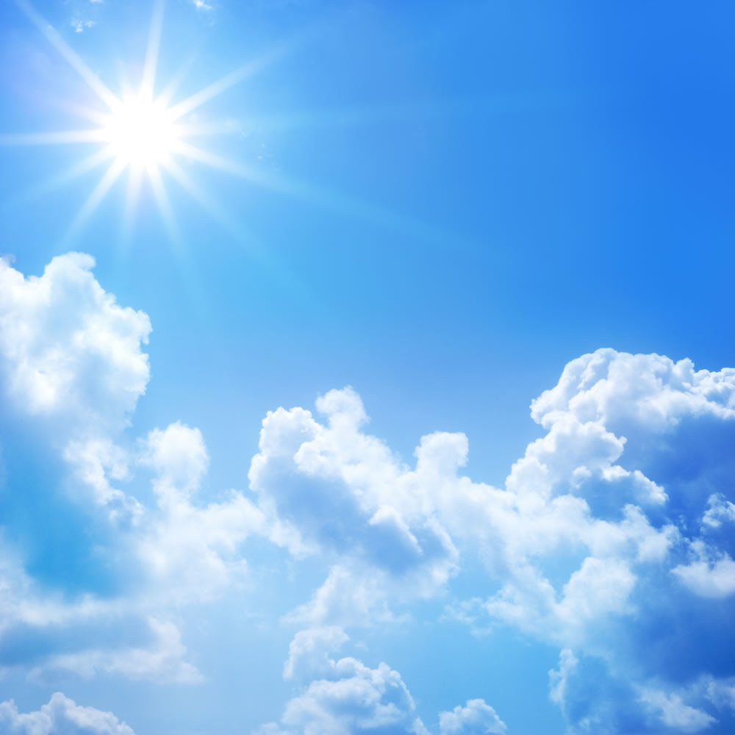

СОЛНЕЧНЫЙ
Девиз лагеря:
Солнышко лучистое,
мы твои лучи,
быть людьми
хорошими
ты нас научи.
Режим дня
Песня лагеря:
Сбор детей | 8.00 - 8.30
Утренняя линейка | 8.30 - 8.45
Зарядка | 8.45 - 9.00
Завтрак | 9.00 - 9.30
Инструктаж ТБ | 9.30 - 9.40
Работа по плану отрядов (общелагерное мероприятие) | 9.40 - 10.40
Оздоровительные мероприятия | 10.40 - 11.30
Творческие познавательные дела | 11.30-12.10
Обед | 12.10 – 12.30
Час в отряде | 12.30 – 13.30
Полдник | 13.30 - 13.45
Линейка, уход домой | 13.45 - 14.00
Мы словно маленькие солнечные зайчики,
У каждого всегда улыбка на лице.
Все любят солнышко, и девочки, и мальчики,
Светлее стало от улыбок на земле.
Припев: Над нашей голубой планетой
С рассветом солнышко встаёт,
И льётся солнечная песня,
И каждый эту песню ждёт.
Давайте за руки возьмёмся,
Давайте вместе песню петь,
Давайте просто улыбнёмся,
И жить нам станет веселей!

Slide 2


План-сетка лагеря
«Солнечный»
1 День Защиты
детей
2 День открытия лагерной смены
3 День
ГТО
4 День
ПДД
5 Пушкинский день в России
6 Всемирный день охраны окружающей среды
9 День здоровья
11 День
рекордов Гиннеса
7 День
звёзд и флешмобов
8 День
Исторической памяти
10 День Нептуна
12 День
России
13 День юмора и смеха или всё наоборот
14 День индейца
15 Сабантуй в лагере
16 День
памяти
17 Россия, которую мы создаём
18 Добрые сердца
19 День Мисс и Мистер лагеря
20 День
профессий
21 До свидания, лагерь!

